Slide 1
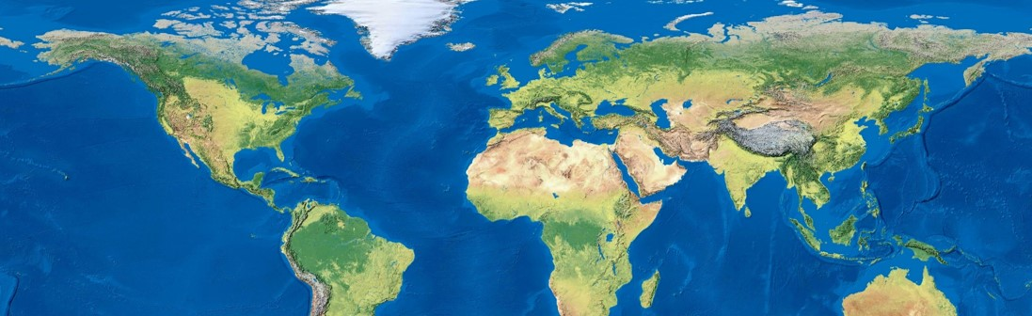
Geodatenanalyse 2:
Machine Learning und Big Data
Tanja Liesch, Gabriel Rau, XXXXX

Slide 2
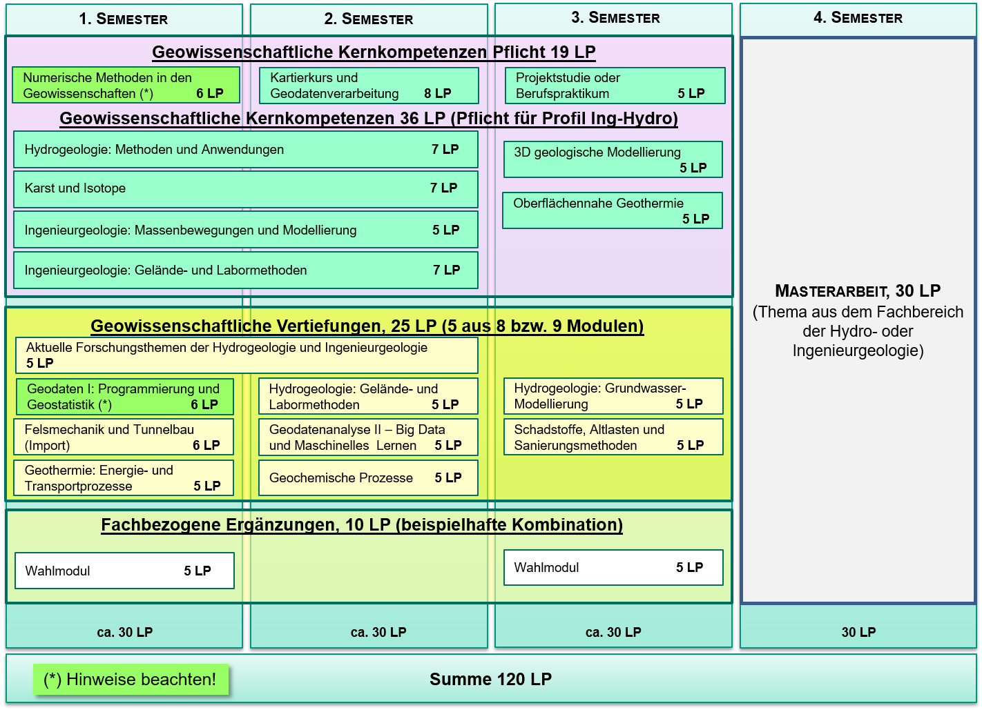
Profil „ Hydro- und Ingenieurgeologie“
Stand: WS 2020-2021

Slide 3
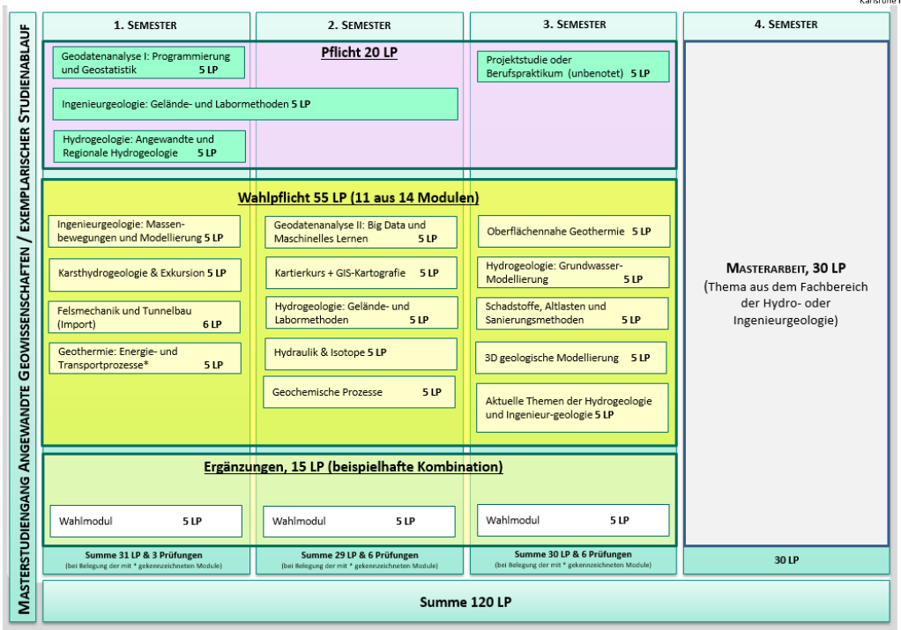
Profil „Hydro- und Ingenieurgeologie“
(voraussichtlich WS 2021-2022)

Slide 4

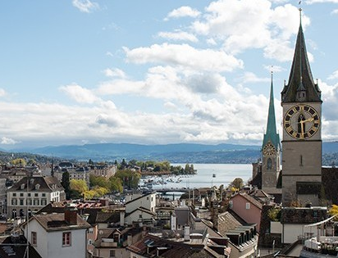

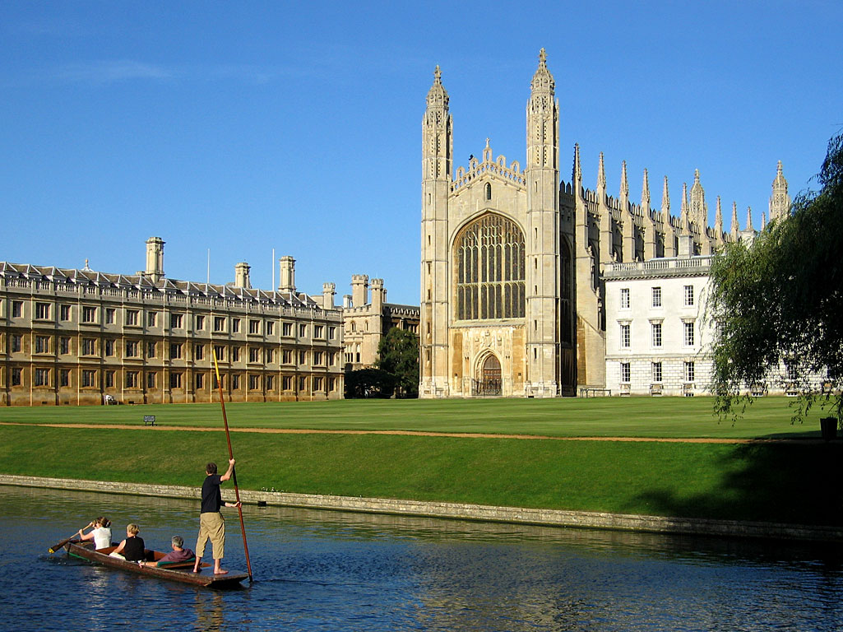


Vorstellungsrunde Kathrin
2004 - 2013
2014
2015 - 2017
seit 2017

Slide 5
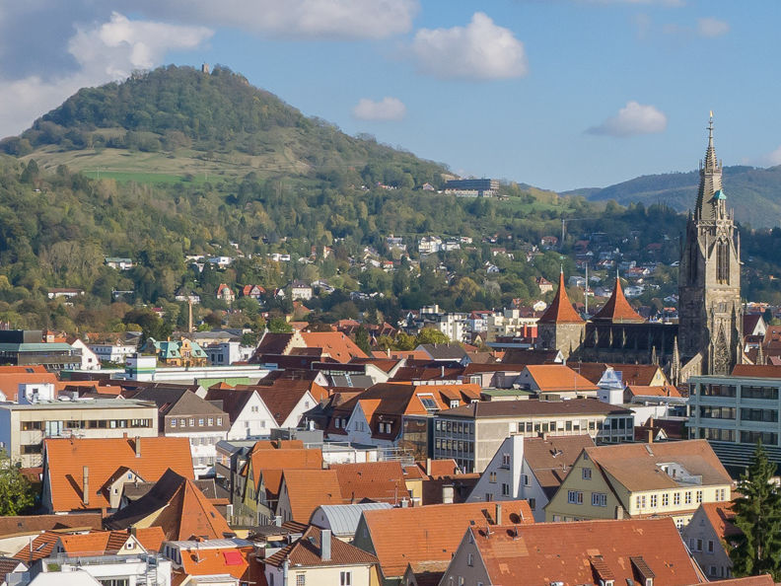
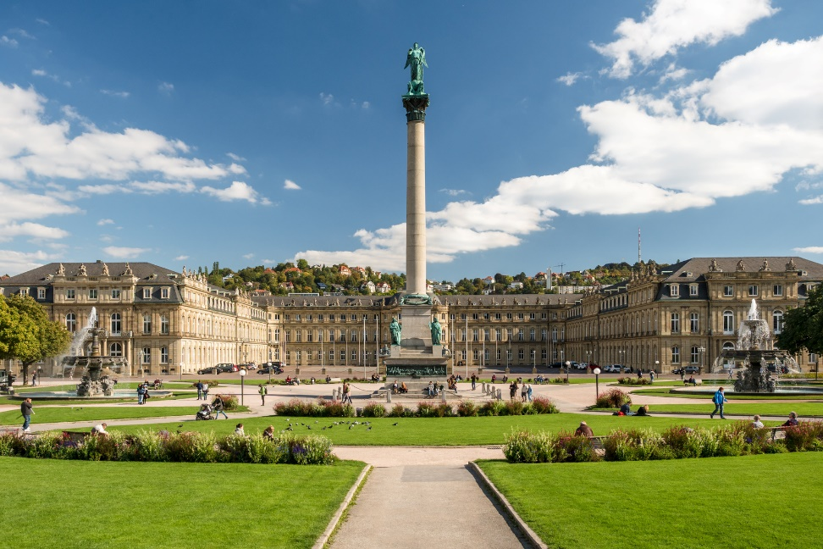
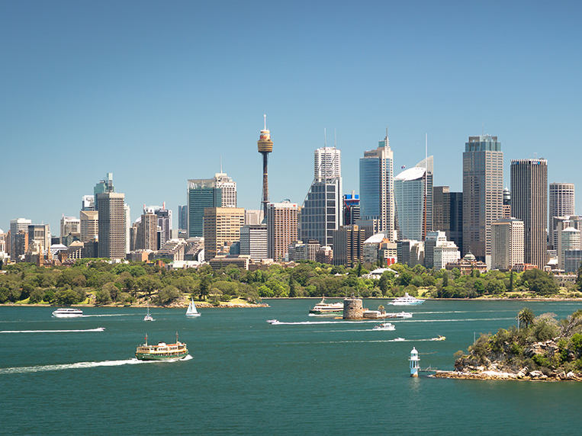

Vorstellungsrunde Gabriel
Bis 2002
2002 - 2008
2008 - 2018
Seit 2018

Slide 6

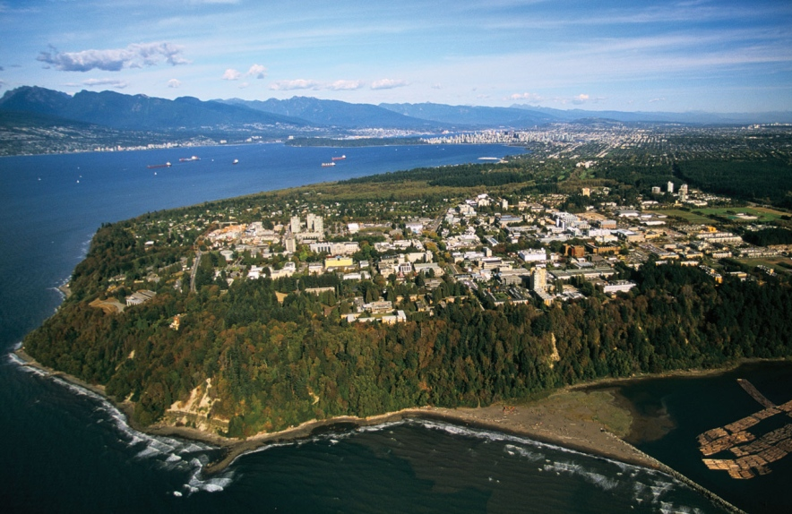
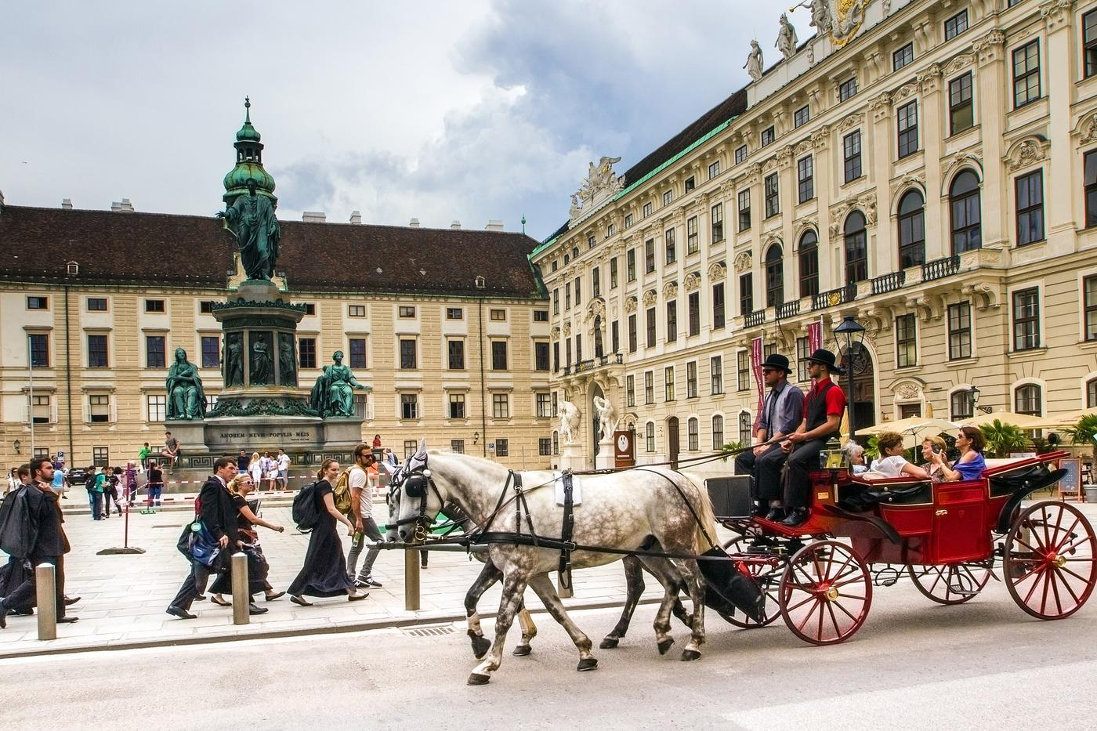
Vorstellungsrunde Daniel
2008 - 2012
2011
2012 - 2014
Seit 2015

Slide 7

Modulübersicht
Das Modul Geodatenanalyse I wird dieses Jahr zum ersten Mal angeboten
Inhalt ist der Einsatz der Programmiersprache Python zur statistischen Analyse und Visualisierung von Geodaten
Der Kurs besteht aus einzelnen Blöcken mit Theorieteil, Übungen und Reflektion/Diskussion
Grundkenntnisse in der Programmierung sind hilfreich, werden aber nicht vorausgesetzt
Das Modul wird mit einer benoteten Prüfungsaufgabe abgeschlossen

Slide 8
Wochenplan
GR: Dr. Gabriel Rau (oder Dr. Daniel Schweizer)
KM: Dr. Kathrin Menberg
Tag | Montag | Dienstag | Dienstag |  | Mittwoch |  | Donnerstag |  | Freitag
Block | 1 | 2 | 1 | 2 | 1 | 2 | 1 | 2 | 1 | 2
Uhrzeit | 08:30 12:30 | 13:30 17:30 | 08:30 12:30 | 13:30 17:30 | 08:30 12:30 | 13:30 17:30 | 08:30 12:30 | 13:30 17:30 | 08:30 12:30 | 13:30 17:30
Person | GR | KM | GR | KM | GR | KM | GR | KM | GR | KM

Slide 9
Tagesplan
In der Realität wird es wohl etwas flexibler laufen
Block 1 | Block 2 | Dauer | Aktivität | Teil
08:30 - 08:50 | 13:30 - 13:50 | Ca. 20 Minuten | Vorlesung | 1
08:50 - 09:30 | 13:50 - 14:30 | Ca. 40 Minuten | Übung
09:30 - 09:40 | 14:30 - 14:40 | Ca. 10 Minuten | Reflektion
09:40 - 09:50 | 14:40 - 14:50 | Ca. 10 Minuten | Pause
09:50 - 10:10 | 14:50 - 15:10 | Ca. 20 Minuten | Vorlesung | 2
10:10 - 10:50 | 15:10 - 15:50 | Ca. 40 Minuten | Übung
10:50 - 11:00 | 15:50 - 16:00 | Ca. 10 Minuten | Reflektion
11:00 - 11:10 | 16:00 - 16:10 | Ca. 10 Minuten | Pause
11:10 - 11:30 | 16:10 - 16:30 | Ca. 20 Minuten | Vorlesung | 3
11:30 - 12:10 | 16:30 - 17:10 | Ca. 40 Minuten | Übung
12:10 - 12:20 | 17:10 - 17:20 | Ca. 10 Minuten | Reflektion
12:20 - 12:30 | 17:20 - 17:30 | Ca. 10 Minuten | Pause

Slide 10
Lernziele des Moduls
Am Ende des Moduls werden die Teilnehmer in der Lage sein:
Die Programmiersprache Python für die Analyse von Datensätzen einzusetzen
Geodaten in verschiedenen Formaten zu importieren, vorzubereiten und zu exportieren
Geodaten mit analytische und statistischen Methoden zu analysieren
Mit einem neuen Datensatz konfrontiert, selbstständig mit Python programmatisch zu arbeiten, um wertvolle Erkenntnisse zu gewinnen
Daten für eine gezielte Kommunikation zu optimal zu visualisieren

Slide 11
Feedback
Während des Kurses:
Fragen sind jederzeit willkommen!
Wir bitten eventuelle Fehler im Kursmaterial zu melden
Bei Problemen bitte direkt an die Dozenten wenden
Lehrevaluation am Ende des Kurses
Nach dem Blockkurs:
Sprechstunde nach Absprache per E-Mail
Zusätzliche Tutorien nach Bedarf, bzw. Absprache

Slide 12
Erfolgskontrolle
Anwesenheit und aktive Teilnahme an den Übungen
Prüfungsaufgabe
Bearbeitung einer vorgegebenen Aufgabenstellung in Python
Erstellen eines individuellen Workflows mit Code und Erklärung zur Analyse eines Geodatensatzes
Dokumentation in Form eines Jupyter Notebooks mit Visualisierung und Diskussion der Ergebnisse
Abgabe bis 31.05.2021
Die Prüfungsaufgabe wird benotet und entspricht der Modulnote
Für die Prüfungsaufgabe sind ca. 60 Stunden Arbeit veranschlagt
Mehr dazu am Freitag …

Slide 13


